Slide 1
Untersuchung zum Abwanderungsverhalten der Kunden

Slide 2
Churn Prediction
Neugewinnung
Bindung
Rückgewinnung
Churn Management
Churn Prediction

Slide 3
Kundenverhalten im letzten Monat
Abwanderungsrate: 0,265

Slide 4
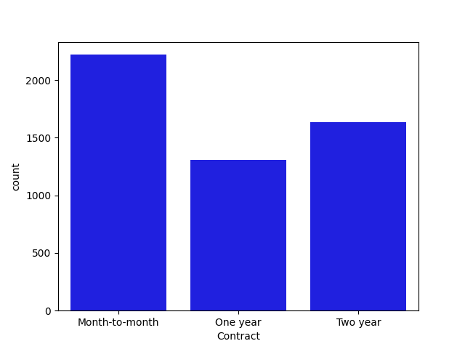
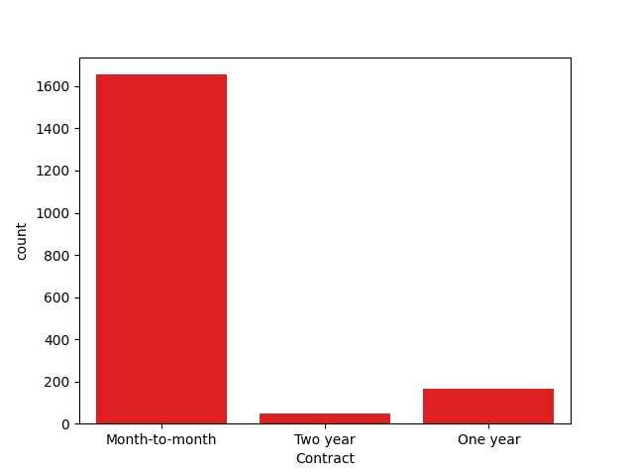
Einflussfaktoren
nicht abgewanderte Kunden
abgewanderte Kunden

Slide 5
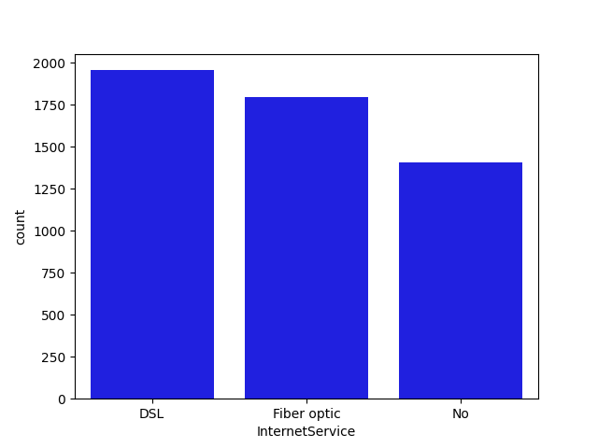
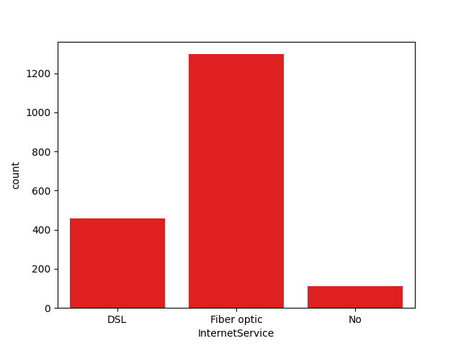
Einflussfaktoren
nicht abgewanderte Kunden
abgewanderte Kunden

Slide 6

Profil eines typischen abgewanderten Kunden
Vertragsdauer: ½ Dauer eines nicht abgewanderten Kunden
Monatliche Gebühr: höher als die eines nicht abgewanderten Kunden
Gebühren gesamt: deutlich niedriger als die eines nicht abgewanderten Kunden
Technischer Support: Nein
Vertragsart: Monat zu Monat
Internet Service: Glasfaser
Geräteschutz: Nein
Mehrere Anschlüsse: Ja
Zahlungsmethode: Elektronisch
Filmestreamabo: Nein
Online Sicherheit: Nein
?

Slide 7
Modell für die Churn-Prognose
Durchschnittliche Genauigkeit der Prognose bei 10 Durchläufen: 77,8 %

Slide 8
Strategien zur Churn Prevention
Kampagnen aufbauend auf in Analyse identifizierten Eigenschaften abwandernder Kunden
Infrastrukturausbau Glasfaseranschluss
Kostenlose Grundversionen für Geräteschutz, Online-Backup & Online-Sicherheit, technischer Support
Identifizierung profitabler Kunden, die eine hohe Churn-Wahrscheinlichkeit aufweisen und Steigerung der Bindung zu ihnen durch Aufwendungen

